Slide 1
Скажи «нет» вредным привычкам!!!
Подготовила:
учитель Антоненко А.А.

Slide 2
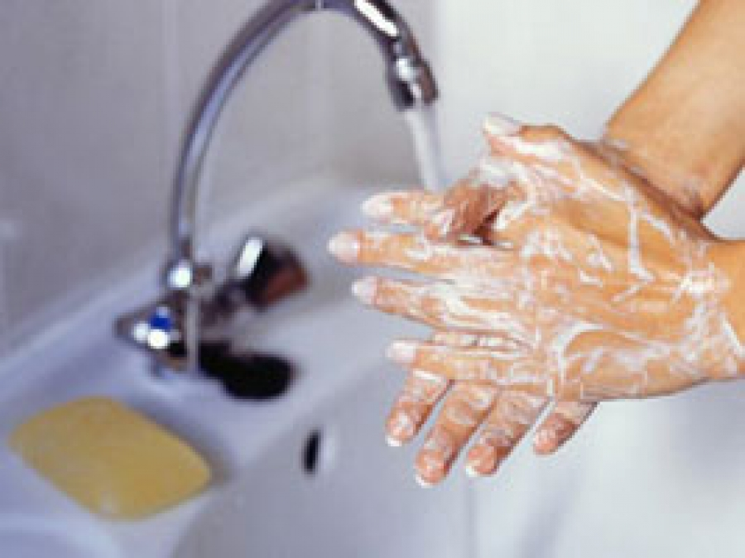
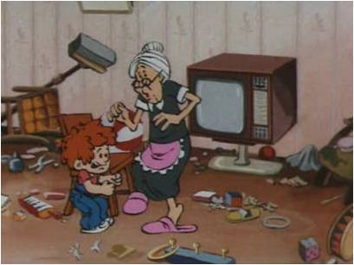
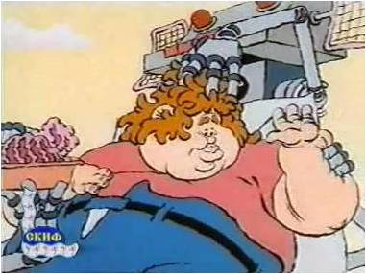
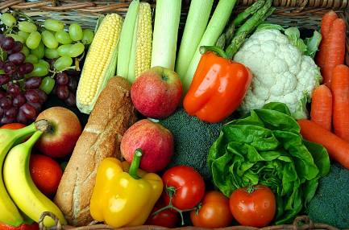
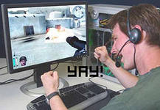
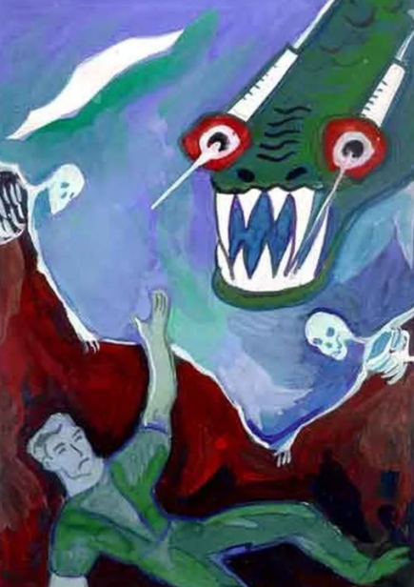
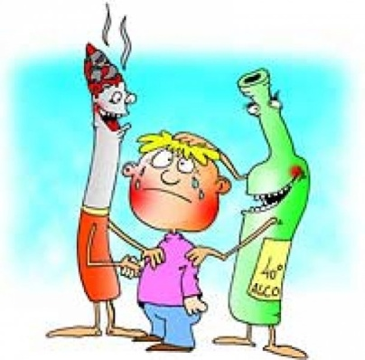
Привычки
Полезные Вредные

Slide 3
Здоровье – самый драгоценный дар, который человек получает от природы. «Наш организм создан для 120 лет жизни. Если мы живём меньше, то это вызвано не недостатками организма, а тем как мы с ним обращаемся». Кеннет Курер. «Самая лучшая привычка – это не иметь дурных привычек». А.Декурсель.

Slide 4
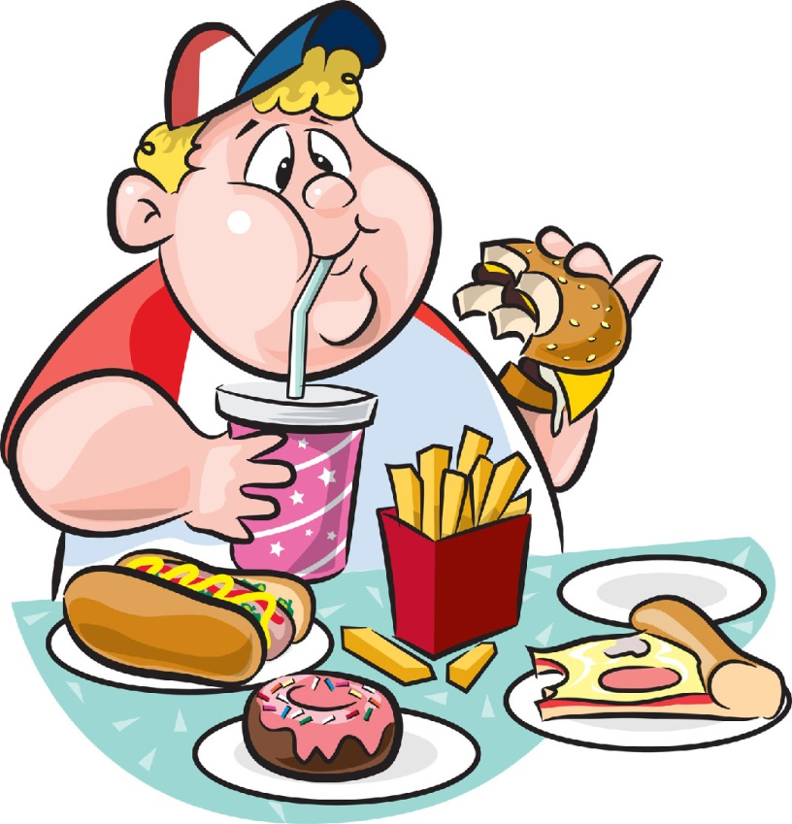
Обжора (переедание)

Slide 5
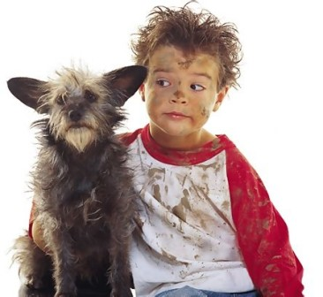
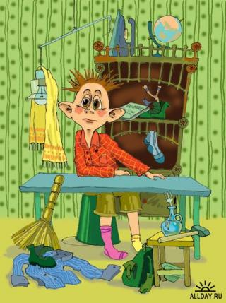
Неряха (небрежность)

Slide 6
Ложь и обман
Запомните пословицы:
На обмане далеко не уедешь.
Ложь дружбу губит.
Маленькая ложь за собою большую ведёт.
Ничего на свете нет
Что надолго можно скрыть.
И поэтому не стоит
Всем неправду говорить.

Slide 7
Это полезно помнить!
1. Для ухода за носом существует носовой платок, его надо всегда носить с собой.
2. Ногти необходимо один раз в неделю постригать ножницами. 3. Остатки пищи между зубами удаляют зубочисткой.
Пальцем ковырять в носу – Это очень дурно Можно выпачкать костюм, Да и некультурно.

Slide 8
Слова-паразиты
Самые безобидные вредные привычки -это употребление в речи
слов-паразитов,
нецензурные
выражения,
сплевывание на пол и
привычка грызть
карандаш или ручку.

Slide 9
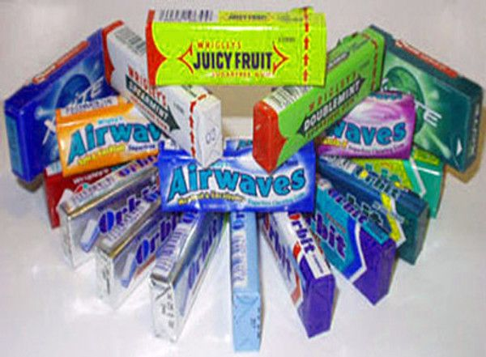
Помни!
Жевать резинку можно только после еды;
Прекратить жевать, как только закончится сладкий вкус;
Не заменяйте свободное время жевательной резинкой.

Slide 10
Последствия
Болезни желудка;
Инфекционные болезня (в случае употребления чужой жевательной резинки);
Потеря внимания;
Приобретение более серьёзных вредных привычек (курение).

Slide 11
Царство Вредных привычек
Никотин
Алкоголь
Наркотик
Азарт

Slide 12
ЧЕМ ЗАНИМАНИВАЮТ ЛЮДЕЙ ВРЕДНЫЕ ПРИВЫЧКИ?
1. «Все в жизни нужно попробовать». 2. «Вокруг такая скука, нужно развлечься, расслабиться». 3. «Смотри, какая красивая пачка, бутылка, как призывно светятся огоньки в игровых автоматах» 4. «Все это пробуют, поддержи компанию, у тебя появиться столько друзей!» 5. «А в виртуальной игре ты можешь в один миг стать победителем! И не нужно учиться, трудиться, добиваться чего-то в жизни!»

Slide 13
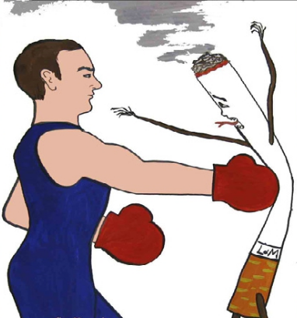
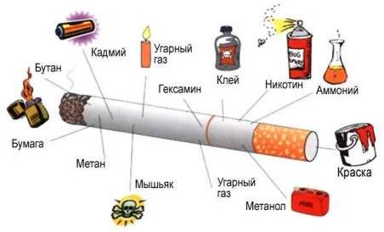
«Курить – здоровью вредить!»

Slide 14
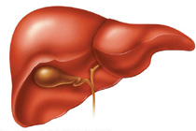
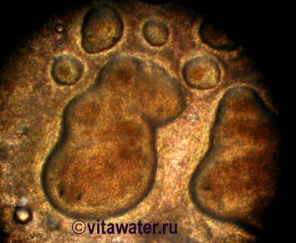
Органы некурящих и курящих людей
Зубы Лёгкие Печень

Slide 15
Это надо помнить!
Курение загрязняет лёгкие.
Курение затрудняет проникновение воздуха в организм.
Курение затрудняет нормальную работу мозга.
От курения желтеют зубы и появляется дурной запах во рту.

Slide 16
Вред алкоголя
Пить – здоровью вредить;
от алкоголя происходят значительные нарушения мозга;
нарушается сон, теряется голос;

Slide 17
Влияние алкоголя на организм
От алкоголя страдают все внутренние органы, особенно мозг. Отравление мозга приводит к тому, что человек просто на просто глупеет. У него ухудшается память, он труднее усваивает новое.
Пьяный человек – не человек, ибо он потерял то, что отличает человека от скотины – разум.

Slide 18
Наркомания —
хроническое заболевание, вызванное употреблением веществ-наркотиков. Разные наркотики вызывают разную зависимость. Одни наркотики вызывают сильную психологическую зависимость, но не вызывают физической зависимости. Другие же, напротив, вызывают сильную физическую зависимость. Многие наркотики вызывают и физическую, и психологическую зависимость.

Slide 19
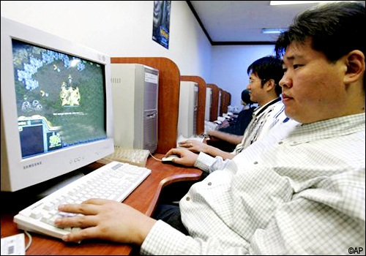
Игровая зависимость -
форма психологической зависимости, проявляющаяся в навязчивом увлечении видеоиграми и компьютерными играми.

Slide 20
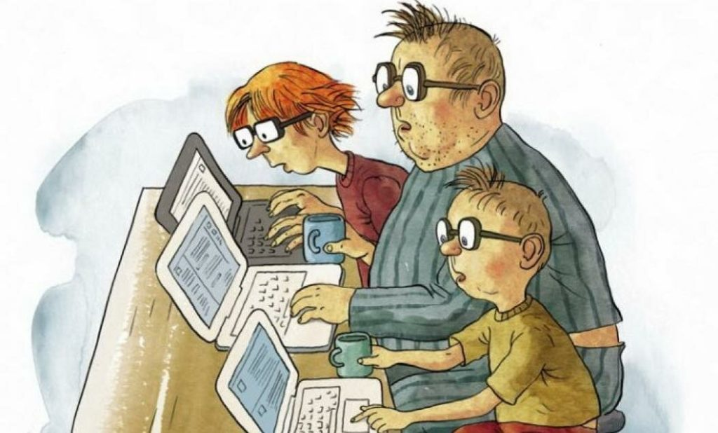
Интернет-зависимость -
психическое расстройство, навязчивое желание подключиться к Интернету и болезненная неспособность вовремя отключиться от Интернета. Интернет-зависимость является широко обсуждаемым вопросом, но её статус пока находится на неофициальном уровне

Slide 21
Умей сказать : «Н Е Т!»
За свои поступки человек отвечает не только перед близкими, но и перед обществом, перед законом.
В конце концов, человек оказывается перед выбором:
вредные привычки или жизнь.
Вредные привычки впоследствии становятся причиной многих недоразумений, недугов, неприятностей.

Slide 22
Здоровье береги как ценный клад
НУЖНО:
Почаще есть рыбу,
овощи, фрукты
Пить воду, молоко,
соки, чай
Заниматься спортом
Как можно больше ходить
Дышать свежим воздухом
Спать достаточно
Проявлять доброжелательность
Чаще улыбаться
Любить жизнь
НЕЛЬЗЯ:
Переедать
Много есть жирной, сладкой и солёной пищи
Употреблять алкоголь
Смотреть часами телевизор
Играть на компьютере
Сидеть дома
Курить
Поздно ложиться и вставать
Быть раздражительным
Терять чувство юмора
Унывать, сердиться, обижаться

Slide 23
Я здоровье сберегу, сам себе я помогу!

